Slide 1
檔案檢調與應用 國家發展委員會檔案管理局

Slide 2
課程大綱
壹、前言
貳、檔案目錄彙送
參、檔案檢調
肆、檔案申請應用
伍、檔案加值推廣
陸、結語

Slide 3
壹、前言
【版權為檔案管理局所有】
3

Slide 4
檔案意涵
檔案(archives)
檔案法定義
檔案法§2：指各機關依照管理程序，而歸檔管理之文字或非文字資料及其附件。
檔案法施行細則§2 ：指各機關處理公務或因公務而產生之各種紀錄資料及其附件，包括各機關所持有或保管之文書、圖片、紀錄、照片、錄影(音)、微縮片、電腦處理資料等，可供聽、讀、說、寫或藉助科技得以閱覽或理解之文書或物品。
【版權為檔案管理局所有】
4

Slide 5
檔案開放應用事項
其他有關開放應用事項
公布 目錄資訊
提供 諮詢服務
提供閱覽、抄錄或複製
(檔案申請應用)
檔案編輯或研究出版
展覽
機關借調 或調用
【版權為檔案管理局所有】
5

Slide 6
目錄彙送(19)
檔
案
應
用
檢調(20)
應用(21)
【版權為檔案管理局所有】
6

Slide 7
貳、檔案目錄彙送
【版權為檔案管理局所有】
7

Slide 8
相關名詞界定
現行檔案：91年1月1日檔案法施行後歸檔之檔案
回溯檔案：91年1月1日檔案法施行前未屆滿保存年限之檔案
二層級著錄：96年1月1日起各機關之現行檔案編目建檔須採二層級(案卷、案件)著錄，回溯檔案得僅採案卷層級著錄
【版權為檔案管理局所有】
8

Slide 9
案卷層級彙送：96年7月1日起除送交修正目錄(移轉、移交、銷毀、刪除)外現行及回溯檔案目錄皆以「案卷層級」辦理彙送及公布
ex：96年7月1日前，機關採案件層級辦理 目錄彙送(如92年產生的檔案)，於96年 7月1日後辦理該批銷毀目錄(完成銷毀 註記)彙送作業時，可採案件層級辦理 彙送。
【版權為檔案管理局所有】
9

Slide 10
何謂目錄彙送
各機關依檔案管理局訂定之時程及規定，將前半年完成新增及更新之檔案電子目錄轉出後，以機關檔案管理資訊網所提供之檔案目錄檢測軟體檢測無誤後，再彙整送交檔案管理局公布之事項
【版權為檔案管理局所有】
10

Slide 11
為何要做目錄彙送
為落實政府資訊公開，滿足民眾知的權利
集中分散之檔案資源，方便使用者一次查詢
【版權為檔案管理局所有】
11

Slide 12
彙送範圍
機密檔案目錄，依機密檔案管理辦法第5條規定，不予彙送外，其餘一般檔案目錄(現行與回溯檔案)均應送交檔案管理局彙整公布
密件於完成機密等級註銷後，應依一 般檔案管理，並辦理目錄彙送
【版權為檔案管理局所有】
12

Slide 13
哪些機關要做
應辦理檔案目錄彙送作業之機關，包含各級之中央及地方機關、受政府委託行使公權力之個人或團體於受託事務範圍內，以及公立大專院校等機關學校。(檔8、28條)
公營事業機構(非受託行使公權力之檔案目錄)、公立高中(職)以下各級學校及公立幼兒園免送
【版權為檔案管理局所有】
13

Slide 14
送交程序
檔案法施行細則第10條：每半年送交
中央1、2級：各該機關送交
中央3級以下機關：層報由上級中央2級機關彙整送交
省政府、省諮議會、直轄市政府、直轄市議會、縣(市)政府及縣(市)議會，由各該機關送交
【版權為檔案管理局所有】
14

Slide 15
省政府、直轄市政府所屬各機關，均層報由省政府及直轄市政府彙整送交
縣(市)政府所屬各機關及其他各地方機關(鄉、鎮、市公所及鄉、鎮、市民代表會)，均層報由縣(市)政府彙整送交
【版權為檔案管理局所有】
15

Slide 16
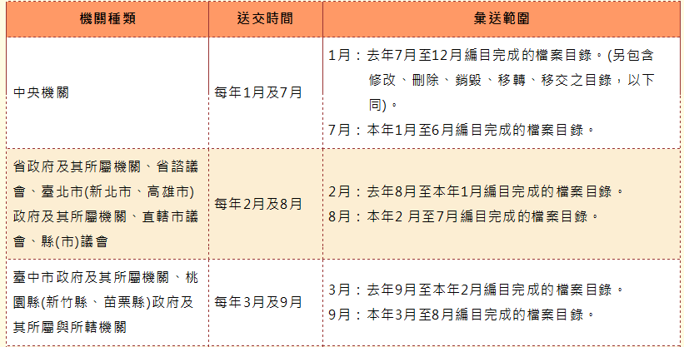
何時做
【版權為檔案管理局所有】
16

Slide 17
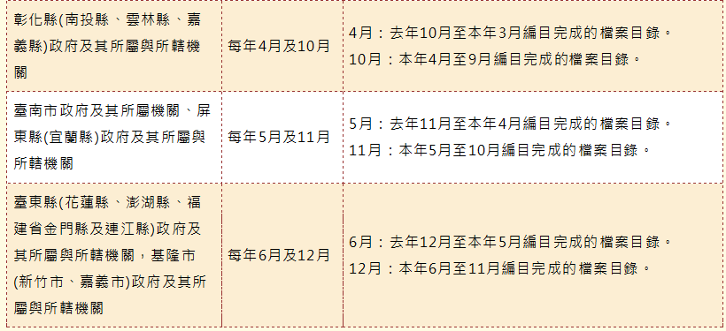
【版權為檔案管理局所有】
17

Slide 18
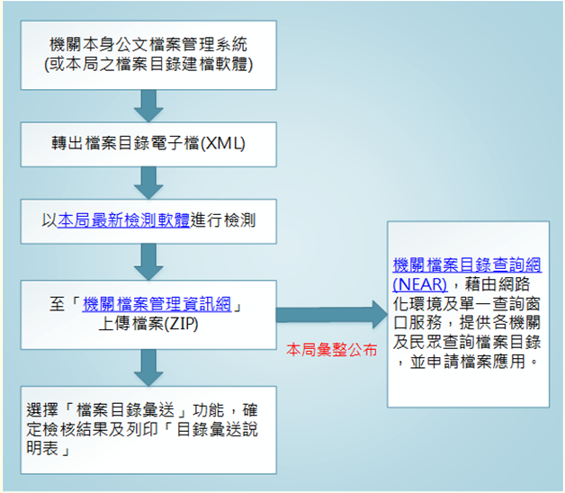
如何做
【版權為檔案管理局所有】
18

Slide 19
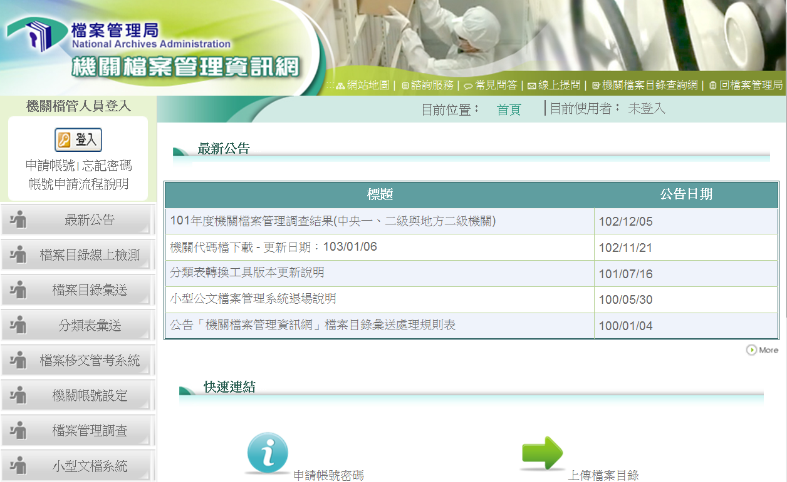
機關檔案管理資訊網
【版權為檔案管理局所有】
19

Slide 20
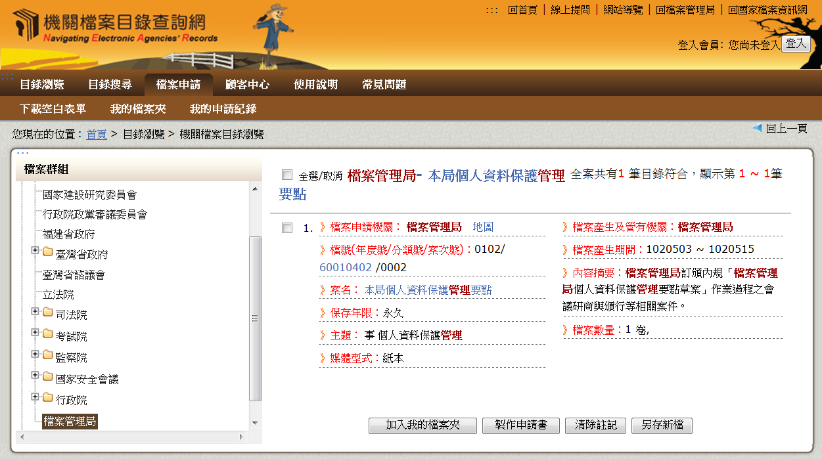
機關檔案目錄查詢網
案卷層級目錄公布欄位
為防止檔案目錄公布影響公共利益或侵害個人隱私，每次彙送檔案目錄前，請依相關法令(例：個人資料保護法、證人保護法、性侵害犯罪防治法等)檢視目錄內容，避免使用可能滋生爭議的文字，以確保資訊公布之妥適性。
【版權為檔案管理局所有】
20

Slide 21
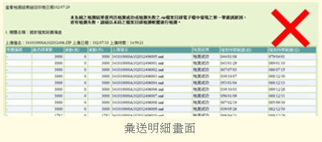
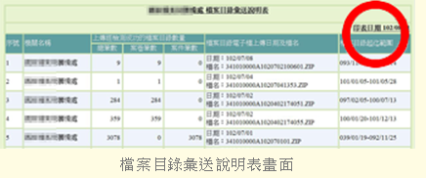
常見錯誤型態
應檢附「檔案目錄彙送說明表」而非「彙送明細」
【版權為檔案管理局所有】
21

Slide 22
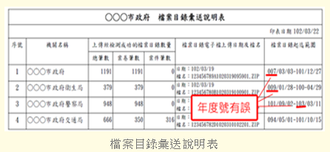
目錄彙送說明表之檔案起迄日期不合理
【版權為檔案管理局所有】
22

Slide 23
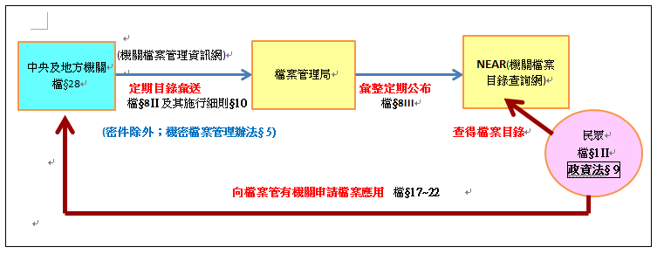
目錄彙送與檔案應用
【版權為檔案管理局所有】
23

Slide 24
常見問題1
Q：目錄彙送說明表之檔案起迄日期不合理，如何修正?
A：先於公文檔管系統修改該筆文件之產生日期，再轉出檔案電子目錄重新匯入機關檔案管理資訊網
【版權為檔案管理局所有】
24

Slide 25
常見問題2
Q：97年產生的檔案目錄採案卷層級辦理彙送，已逾保存年限辦理銷毀時，若該案卷有數件續存公文時，該採案件還是案卷層級彙送?
A：96年7月1日起檔案目錄採案卷層級彙送，辦理該案卷之銷毀目錄彙送時，應將續存案件辦理「分併卷作業」後，採案卷層級彙送
【版權為檔案管理局所有】
25

Slide 26
參、檔案檢調
【版權為檔案管理局所有】
26

Slide 27
何謂檢調
機關內或機關間因業務需要，提出檔案借調或調用申請，由檔案管理人員依權責長官之核定，檢取檔案提供參閱。(檔施6條5款)
【版權為檔案管理局所有】
27

Slide 28
何謂借調
機關內或機關間一般性之檔案檢調作業
流程包括調案申請、核准、檢出與使用、還卷查檢、記錄等事項
【版權為檔案管理局所有】
28

Slide 29
何謂調用
依法有權調閱檔案之機關，提出檔案調閱申請，並備函載明法律依據、調用目的及調用期間
調用檔案期限之長短，依請求機關執行業務需要，可不同於機關內一般檔案借調期限，適用於法院依法調用、監察院調查等情形之檔案調閱
【版權為檔案管理局所有】
29

Slide 30
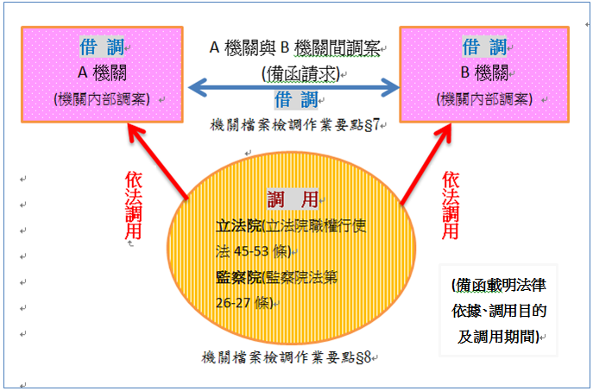
借調與調用
調用用
【版權為檔案管理局所有】
30

Slide 31
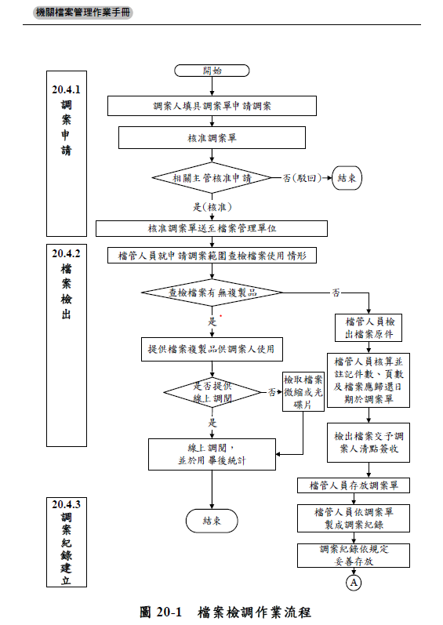
調案以與承辦業務有關者為限
非主管業務：須經單位主管核章，再送會承辦業務主管，或簽請權責長官核准。
辦畢歸檔公文
為避免檔案原件因使用不當遭致毀損
應設定使用權限，並保留調閱紀錄
調案紀錄應保存至該檔案銷毀或移轉後，始得銷毀
【版權為檔案管理局所有】
31

Slide 32
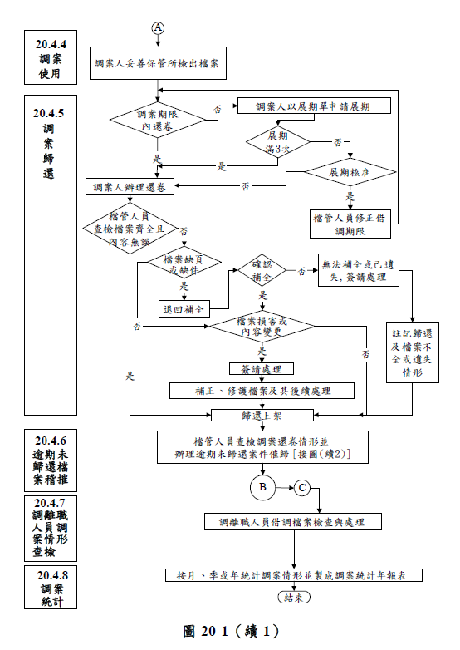
不得遺失、轉借、轉抄或有拆散、污損、添註、塗改、更換、抽取、增加、圈點等破壞檔案或變更檔案內容之情事。
(借調)調案展期次數不得超過3次，超過3次，應先歸還再借調；(調用)依來函核准展延日期為限。
調案期限及展期單格式由各機關自行訂定
人員調、離職時，人事單位應知會檔管單位，以查檢其借調檔案情形；借調機關內部的檔案應全部歸還，不得轉借。借調檔案若屬依法調用或機關借調且未屆滿歸還期限者，應依相關規定列為職務移交事項。
【版權為檔案管理局所有】
32

Slide 33
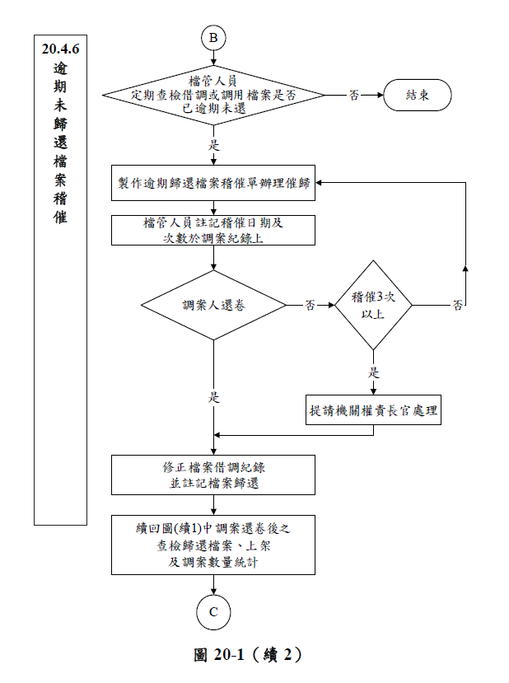
樂活報新增訂戶一名
俟所借調檔案全數歸還後，始得退回調案單
【版權為檔案管理局所有】
33

Slide 34
常見問題1
Q：司法或監察機關依法調用檔案時，其調案程序為何?
A：依機關檔案檢調作業要點第8點規定，有權調閱之機關(如法院)，調用檔案時，應備函載明法律依據(民事訴訟法第350條)、調用目的及調用期間。
※檔案原件若提供調用，考量其調用期間業務參考之需要，建議就必要之檔案，先行複製留存；並應依機關檔案檢調作業要點第13點規定，定期辦理稽催
【版權為檔案管理局所有】
34

Slide 35
常見問題2
Q：立法委員或鄉民代表可否以問政需要為由，要求調用檔案?
A：立法委員或鄉民代表非機關檔案檢調作業要點第8點之「有權調閱之機關」，其欲閱覽、抄錄或複製機關檔案，仍應依檔案法第17條提出書面申請，由機關依法本於職權審核後進行檔案應用。(檔案法第18-21條)
【版權為檔案管理局所有】
35

Slide 36
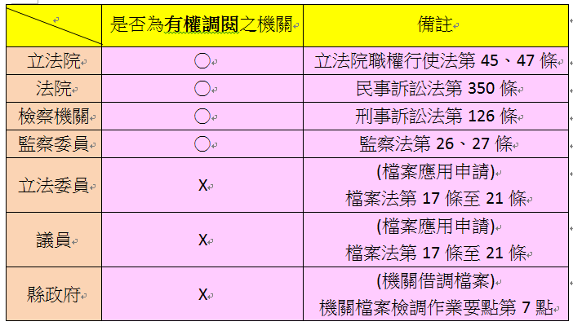
有權調閱之機關
【版權為檔案管理局所有】
36

Slide 37
肆、檔案申請應用
【版權為檔案管理局所有】
37

Slide 38
政策資訊公開化與透明化
(人民知的權利)
建立社會大眾監督機制
(防止機關及人員違法濫權)
陽光法案
公
職
人
員
財
產
申
報
法
國
家
機
密
保
護
法
行
政
程
序
法
政
府
資
訊
公
開
法
檔
案
法
檔案以開放應用為原則，限制為例外
【版權為檔案管理局所有】
38

Slide 39
何謂檔案申請應用
民眾向各機關申請閱覽、抄錄或複製檔案及機關提供應用與服務推廣之相關作業及程序
包括申請、申請審核及回覆、準備檔案、閱覽抄錄或複製檔案、還卷、檔案應用服務推廣及調查統計事項
【版權為檔案管理局所有】
39

Slide 40
檔案申請應用法令依據
【版權為檔案管理局所有】
40

Slide 41
檔案申請應用流程
檔案應用申請
查詢檔案目錄
準備檔案
核准應用檔案
是
填寫申請書
準備檔案
申請書送交
檔案管有機關
否
閱覽抄錄或複製
申請人於機關指定之
時間及處所應用檔案
審核及回覆
審核並回覆
准駁處理情形
結束
【版權為檔案管理局所有】
41

Slide 42
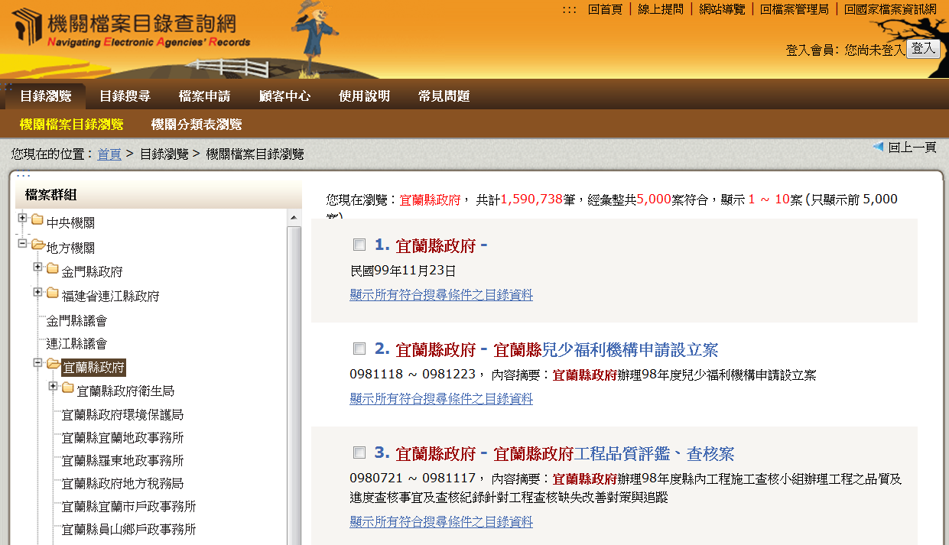
查詢檔案目錄
【版權為檔案管理局所有】
42

Slide 43
填寫申請書
申請書應載事項：(檔案法施行細則第18條)
申請人之姓名、出生年月日、電話、住（居）所、身分證明文件字號。如係法人或其他設有管理人或代表人之團體，其名稱、事務所或營業所及管理人或代表人之姓名、出生年月日、電話、住（居）所。
有代理人者，其姓名、出生年月日、電話、住（居）所、身分證明文件字號；如係意定代理者，並應提出委任書；如係法定代理者，應敘明其關係。
申請項目。
檔案名稱或內容要旨。
檔號。
申請目的。
如有使用檔案原件之必要者，其事由。
申請日期。
【版權為檔案管理局所有】
43

Slide 44
申請人資格：
檔案法第1條第2項：
「本法未規定者，適用其他法令規定」。
政府資訊公開法第9條：
「中華民國國民及依法在中華民國設有事 務所、營業所及管理人或代表人之法人 、團體」。
「外國人，以其本國法令未限制中華民國 國民請求提供其檔案者為限」。 (平等互惠原則)
【版權為檔案管理局所有】
44

Slide 45
申請書送達方式：
(送交檔案管有機關)
檔案法施行細則第18條：
親自持送
書面通訊(傳真)
電子傳遞(透過電子簽章憑證機構認證之電子傳遞方式)
【版權為檔案管理局所有】
45

Slide 46
審核及回覆
程序審查(檔案法施行細則第19條)
各機關收受申請書後，應依權責，將申請書分文至受理單位辦理。
受理單位應依據申請書所載事項，確認其正確性，如有誤繕者，應以另紙方式補正檔號、檔案名稱或內容要旨相關資料。
受理單位檢查申請案件是否符合規定
如有不合規定或資料不全者，應通知申請人7日內補正；逾期不補正或不能補正者，得依法駁回其申請。
受理申請，應儘速辦理，最遲應自受理之日起30日內(含假日)，以書面通知申請人審核結果。如有補正資料者，自申請人補正之日起算。
【版權為檔案管理局所有】
46

Slide 47
實質審查(檔案法第18條、政府資訊公開法第18條及行政程序法第46條等)
受理單位應依規定辦理調案審查後簽辦。 (必要時簽會該檔案所涉業務單位)
受理單位審查時，應依據主管法規、檔案法、政府資訊公開法、行政程序法等規定辦理。如有應限制公開或提供之部分，應予註記。
如申請應用檔案數量過多，無法於法定期限內完成審核時，得與申請者協商分批審復。
【版權為檔案管理局所有】
47

Slide 48
檔案有下列情形之一者，各機關得拒絕申請：
檔案法第18條：
有關國家機密者。
有關犯罪資料者。
有關工商秘密者。
有關學識技能檢定及資格審查之資料者。
有關人事及薪資資料者。
依法令或契約有保密之義務者。
其他為維護公共利益或第三人之正當權益者
【版權為檔案管理局所有】
48

Slide 49
政府資訊公開法第18條：
【版權為檔案管理局所有】
49

Slide 50
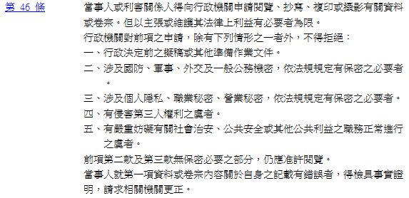
行政程序法第46條：
【版權為檔案管理局所有】
50

Slide 51
為提供檔案申請准駁之參考，受理單位應依規定向檔案管理單位辦理調案後，依相關規定簽辦申請案件。
受理單位應就檔案內容得否提供應用先擬妥審核通知書併同申請審核表，必要時簽會該檔案所涉業務單位，徵詢其意見。
檔案如有應限制公開或提供之部分，應先予註記，簽陳機關權責長官。
【版權為檔案管理局所有】
51

Slide 52
準備檔案
受理單位應就核准應用項目於檔案應用約定日期前備妥檔案
以提供復製品為原則；申請應用原件應經核准(檔案法施行細則第17條)
電子檔案提供應用前，機關得視實際需要，加註浮水印或其他必要之處理。
受理單位應將備妥之檔案併同申請書影本及檔案應用簽收單放置一處待用
【版權為檔案管理局所有】
52

Slide 53
分離原則
核准應用之檔案如僅其中一部分有應限制公開或提供之情形，應採「分離原則」，去除不得公開部分，就其他部分公開或提供。
提供經分離處理之複製品
原件可拆卷者，將不宜公開之部分抽離後提供
原件不可拆卷者，將不宜公開部分適當遮蓋
檔案部分抽離或遮蓋情形，應註記於檔案應用簽收單告知申請人。
【版權為檔案管理局所有】
53

Slide 54
閱覽、抄錄或複製
提供檔案複製郵寄服務者
受理單位應先收取申請人繳交之郵資、手續費及複製費用後將檔案複製品併同收據寄交申請人。
電子檔案以電子媒體儲存離線交付者，其媒體種類及規格，依「文書及檔案管理電腦化作業規範」規定，機關並應提供讀取檔案內容所需之軟體名稱及版本 。
【版權為檔案管理局所有】
54

Slide 55
應用檔案之時間及處所
申請人應出示審核通知書及身分證明文件並完成登記程序後，始得進入檔案閱覽處所
受理單位將檔案交付申請人使用，應 請其於檔案應用簽收單簽名
抄錄或複製檔案，如涉及著作權事項， 應依著作權法及其相關規定辦理(檔案法施行細則第22條)
【版權為檔案管理局所有】
55

Slide 56
禁止行為、罰則
申請人閱覽或抄錄檔案，應保持檔案資料之完整，並不得有下列行為：(檔案法第20條)
添註、塗改、更換、抽取、圈點或污損檔案。
拆散已裝訂完成之檔案。
以其他方法破壞檔案或變更檔案內容。
如有發生上述情形者，各機關應停止其閱覽或抄錄；其涉及刑事責任者，移送該管檢察機關偵辦。
【版權為檔案管理局所有】
56

Slide 57
收費標準
各機關「得」依檔案中央主管機關所定收費標準收取費用，故機關自可依業務性質，參酌「檔案閱覽抄錄複製收費標準(102年2月6日修正)」自行調整收費適用之
如戶籍法(第69條)、土地法(第79-2條)針對戶籍檔案之請領、地籍資料閱覽收費，已定有相關規定等，檔案應用費用之收取即可依規定辦理(檔案閱覽抄錄複製收費標準第2條)
【版權為檔案管理局所有】
57

Slide 58
檔案應用紀錄及統計
申請案紀錄
檔案應用申請書、審核通知書、檔案應用簽收單、檔案應用紀錄
檔案應用調查
分析檔案顧客的背景、類型、
檔案應用需求、滿意度及改進建議
申請應用檔案數量、類別、 准駁情形及推廣情形統計
【版權為檔案管理局所有】
58

Slide 59
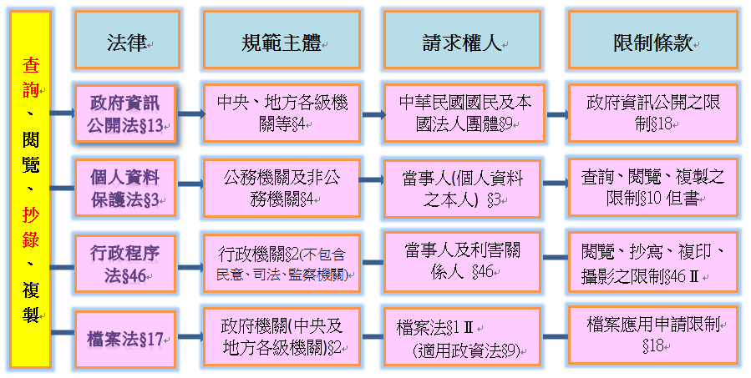
常見問題1
Q：人民向機關申請閱覽、複製攸關個人權益相關公文，其適用法令為何?
【版權為檔案管理局所有】
59

Slide 60
政府資訊
文書、圖畫、
照片、磁碟、
光碟片
文書、圖畫、照片、磁碟、光碟片
檔案法第2條第2款規定
「檔案」係指「各機關依照管理程序而歸檔管理之文字或非文字資料及其附件」
檔案
民眾向機
政府資訊公開法第3條規定
「政府資訊」指政府機關於職權範圍內作成或取得而存在於文書、圖畫、照片、磁碟、光碟片等媒介物及其他得以讀、看、聽或以技術、輔助方法理解之任何紀錄內之訊息
【版權為檔案管理局所有】
60

Slide 61
檔案係屬政府資訊之一部分，政府資訊公開法所定義之「政府資訊」，其涵蓋範圍較檔案法所定義之「檔案」為廣。是以，民眾向機關申請閱覽、複製個人權益相關公文，該公文若屬業經歸檔管理之檔案，應優先適用檔案法有關檔案應用之規定處理。(特別法優於普通法)(法律決字第0980006012號)
【版權為檔案管理局所有】
61

Slide 62
常見問題2
Q：行政機關內部函稿、簽呈或會辦意見可否提供民眾申請閱覽、複製?
A：政資法第18條第1項第3款明定，政府資訊如屬機關作成意思前，內部單位之擬稿或其他準備作業，得不予提供。參其立法理由，無論行政機關是否已作成意思決定，凡屬行政機關意思決定前，做為其參考之內部擬稿、意見、討論或與他機關之意見交換等準備作業資訊，應限制公開或不予提供，以避免行政機關於作成決定前遭受干擾，有礙最後決定之作成，或於決定作成後，因之前內部討論意見之披露，致不同意見之人遭受攻訐而生困擾(最高行政法院100年度判字第2222號判決)
【版權為檔案管理局所有】
62

Slide 63
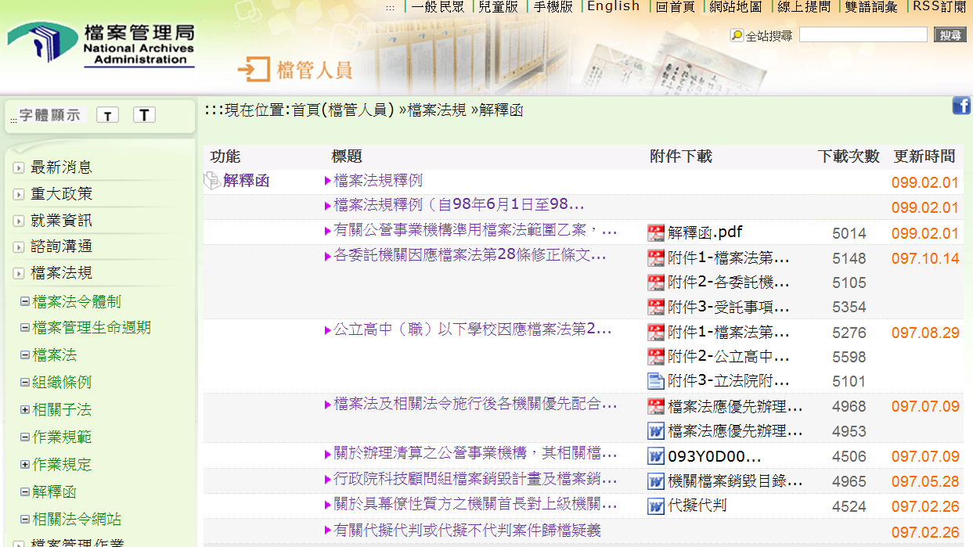
行政函釋查詢
政府資訊公開法
行政程序法
檔案法
【版權為檔案管理局所有】
63

Slide 64
伍、檔案加值推廣
【版權為檔案管理局所有】
64

Slide 65
檔案加值推廣-意義
檔案加值：利用創意的方式或技術，整合檔案內容，使檔案更容易被接近及使用，以創造檔案更高的價值
檔案推廣：以告知、教育、說明等方式，將檔案應用服務場所、服務項目、服務精神，向使用者及社會大眾宣導
【版權為檔案管理局所有】
65

Slide 66
檔案加值推廣-方式
建置檔案目錄查詢系統
提供檔案諮詢服務
出版檔案相關刊物
舉辦檔案展覽
推展使用者教育
提供網際網路服務
發行紀念品
加強館際合作
【版權為檔案管理局所有】
66

Slide 67
出版檔案相關刊物
發行出版品，或於新聞媒體刊載檔案相關文章，藉以向社會大眾推廣檔案內容及服務項目等相關資訊。
類型：
簡介及報導型的出版品：通訊、期刊、館藏指南、手冊、簡介等，介紹檔案室(館)及所館藏之檔案。
專業型的出版品：檔案彙編或主題導引等。
【版權為檔案管理局所有】
67

Slide 68
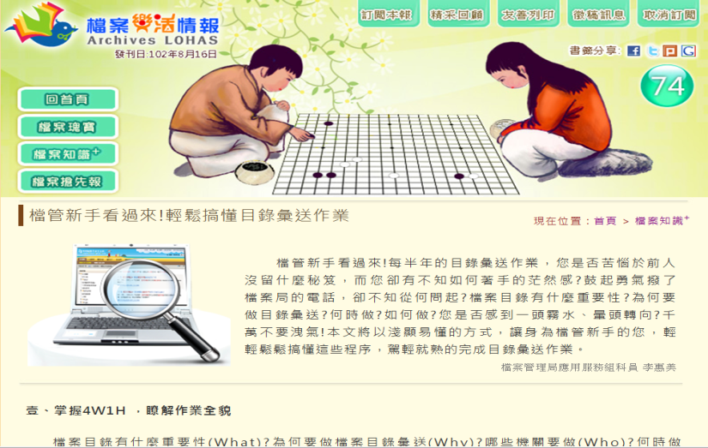
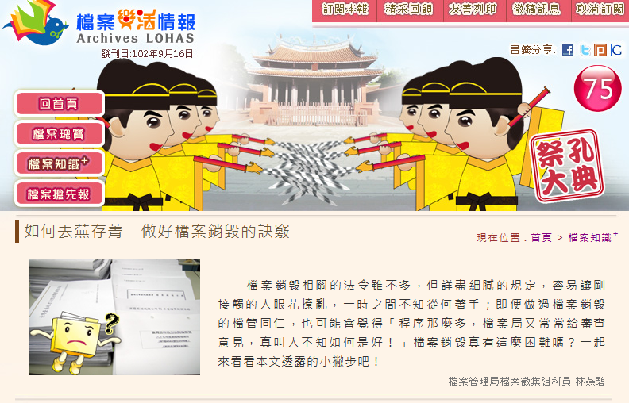
檔案樂活情報
網址：http://alohas.archives.gov.tw 歡迎踴躍訂閱
【版權為檔案管理局所有】
68

Slide 69
舉辦檔案展覽
－針對某一主題、歷史事件讓參觀者看到歷史原件，以開發館藏中某一主題檔案的優勢，吸引潛在的使用者。
展覽類型
主題展覽
針對某一主題、歷史事件
館藏展覽
配合典藏的檔案，選擇較有特色或意義的部分，定期或不定期更換
展覽方式
館內：固定主題展、不定期主題展
館外：固定主題展、不定期主題展、巡迴主題展
線上展示
【版權為檔案管理局所有】
69

Slide 70
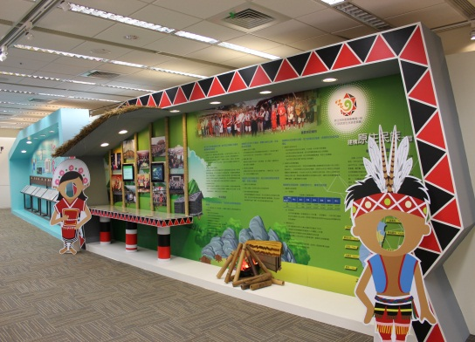
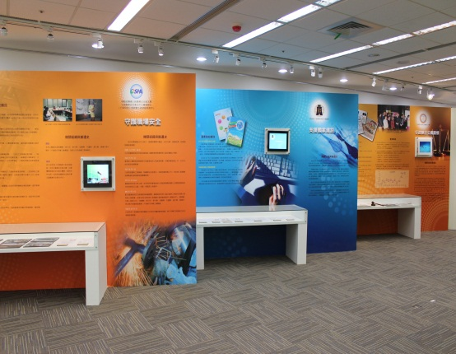
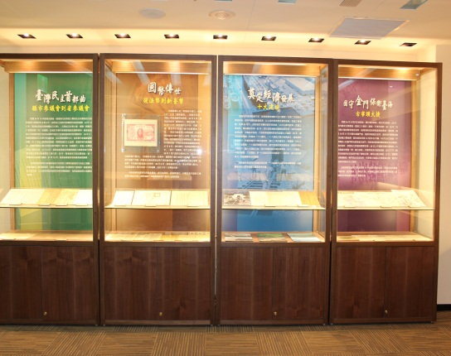
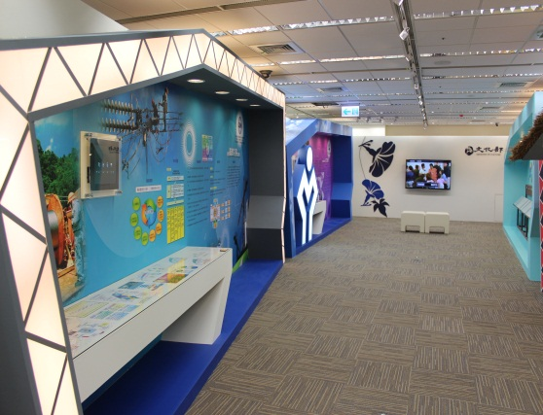
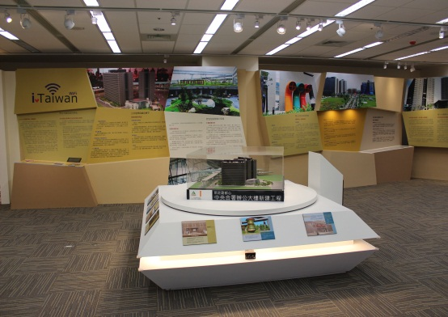
【版權為檔案管理局所有】
70

Slide 71
發行紀念品
依據檔案管有機關的職責、功能及發展理念等，針對到館的不同使用者或參訪民眾，製作具有館藏特色及紀念意義的紀念品。
經濟效益：額外的營收。
社會效益：文化傳播、文化交流及推動社會教育的功能。
【版權為檔案管理局所有】
71

Slide 72
大富翁
拼圖
【版權為檔案管理局所有】
72

Slide 73
陸、結語
檔案透過運用彰顯價值，應用服務為檔案室(館)的核心業務
檔案應用推廣可加強與社會大眾之間的公共關係，有助於檔案管理機關獲得經費、資源及義工等方面的支持
資訊科技日新月異的時代，透過數位化永久典藏檔案，並發展各種加值應用，再配合網際網路無遠弗屆的力量，可突破以往傳統檔案推廣的效益
【版權為檔案管理局所有】
73

Slide 74
The End~
謝謝聆聽
【版權為檔案管理局所有】
74

